Slide 1
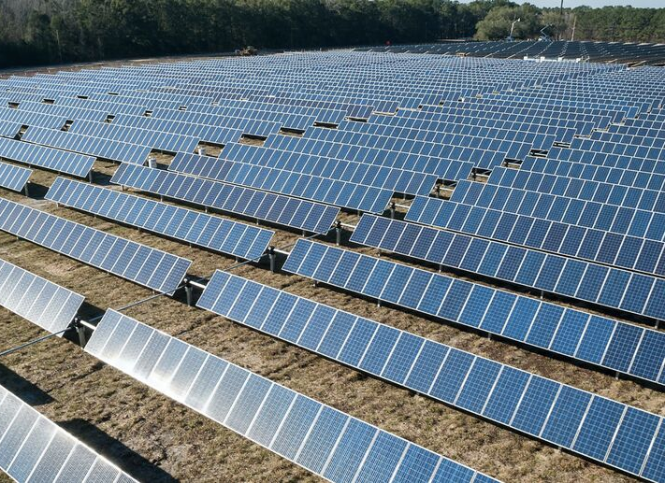
Curtailments
Δεδομένα και Προτάσεις
HELLENIC ASSOCIATION OF PHOTOVOLTAIC COMPANIES
www.helapco.gr
Δρ.Σωτήρης Καπέλλος
Πρόεδρος ΣΕΦ

Slide 2
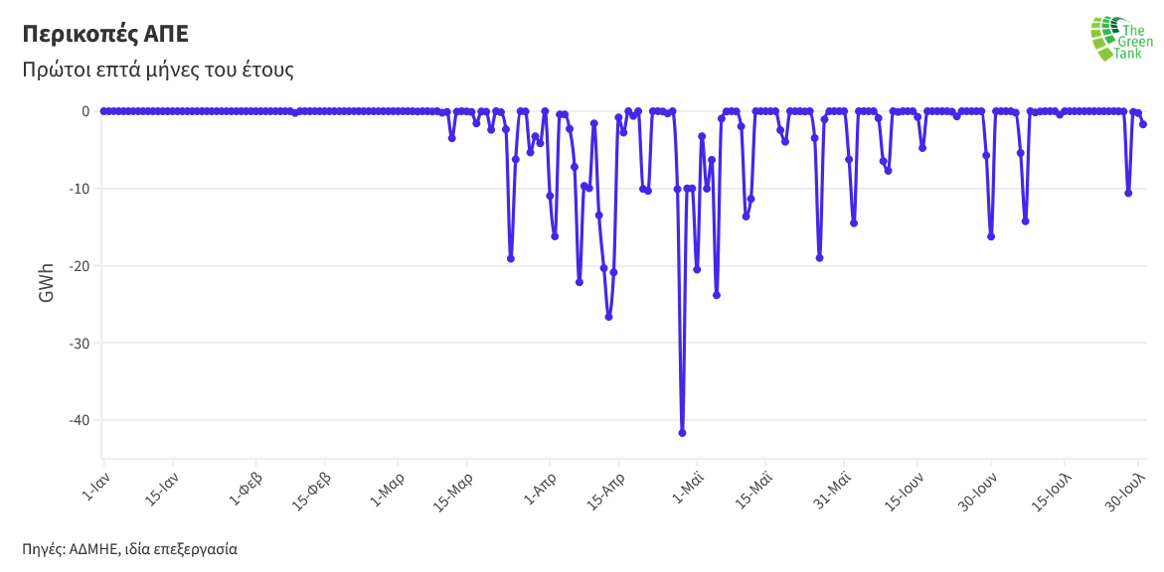
Συνολικές περικοπές ΑΠΕ Ιαν-Ιουλ 2024
HELLENIC ASSOCIATION OF PHOTOVOLTAIC COMPANIES
www.helapco.gr
Σύμφωνα με τις προβλέψεις της διαδικασίας του ενοποιημένου προγραμματισμού που δημοσιεύει καθημερινά ο ΑΔΜΗΕ, περικόπηκαν 528 GWh ΑΠΕ συνολικά τους πρώτους 7 μήνες του έτους (3.5%), επί συνόλου παραγωγής ΑΠΕ 14.6 TWh το ίδιο διάστημα. Από αυτές 122 GWh απορρίφθηκαν τον Μάιο, ενώ τον Απρίλιο περικόπηκε η περισσότερη καθαρή ενέργεια (259 GWh) συγκριτικά με τους υπόλοιπους μήνες του έτους, αλλά και με το σύνολο των περικοπών του 2023 (228 GWh). Τον Μάρτιο περικόπηκαν 49 GWh, τον Ιούνιο 64 GWh και τον Ιούλιο 33 GWh.

Slide 3
204 MW (HV) Αθροιστικές απώλειες περικοπών (MWh)
HELLENIC ASSOCIATION OF PHOTOVOLTAIC COMPANIES
www.helapco.gr
Πλάνο Αυγ. YtD: 231,946 MWh
Ποσοστό Απωλειών 11.4%

Slide 4
9 MW (MV) Αθροιστικές απώλειες περικοπών (MWh)
HELLENIC ASSOCIATION OF PHOTOVOLTAIC COMPANIES
www.helapco.gr
Πλάνο Αυγ. YtD: 8,944 MWh
Ποσοστό Απωλειών 9.1 %

Slide 5
Προτάσεις
HELLENIC ASSOCIATION OF PHOTOVOLTAIC COMPANIES
www.helapco.gr
Εφαρμογή του Κανονισμού 2019/943 που προβλέπει αποζημιώσεις και διαφάνεια.
Δημοσίευση των στοιχείων των σταθμών ΑΠΕ και ΣΗΘΥΑ που υπόκεινται σε περιορισμούς έγχυσης (εγκατεστημένη/μέγιστη ισχύς, τεχνολογία, θέση, επίπεδο τάσης, υποσταθμός σύνδεσης/διακόπτης) και το εύρος του περιορισμού ισχύος ανά δεκαπεντάλεπτο (όπως προτείνει η ΡΑΑΕΥ).
Δίκαιη κατανομή των περικοπών ώστε το κόστος να επιμερίζεται στην πλειονότητα των σταθμών και όχι μόνο σε ελάχιστους που σήμερα διαθέτουν δυνατότητα λήψης εντολών setpoint.
Θα χρειαστεί ενδεχομένως να δοθεί παράταση στις προθεσμίες που προβλέπει ο ν.5106/2024 προκειμένου οι επενδυτές στη Μέση Τάση να προμηθευτούν και εγκαταστήσουν τον απαραίτητο εξοπλισμό για λήψη εντολών setpoint.
Και φυσικά, ταχεία ανάπτυξη συστημάτων αποθήκευσης τα οποία θα περιορίσουν σημαντικά τις περικοπές. Σύμφωνα με πρόσφατες μελέτες για κάθε GW μπαταριών που εγκαθίσταται, οι περικοπές μειώνονται κατά 0,62-1,18 TWh (ανάλογα με τη χωρητικότητα των μπαταριών).

Slide 6
